Slide 1
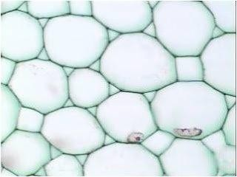
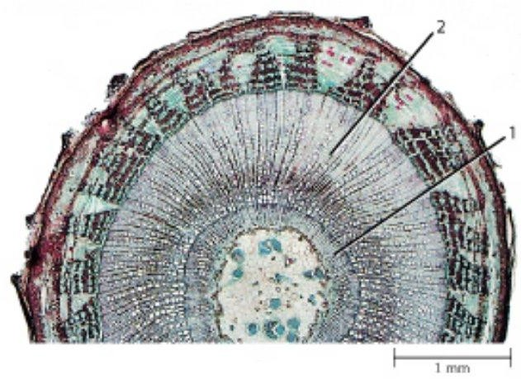

ISTOLOGIA e ANATOMIA VEGETALE

Slide 2
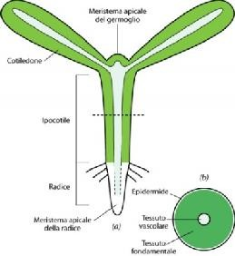
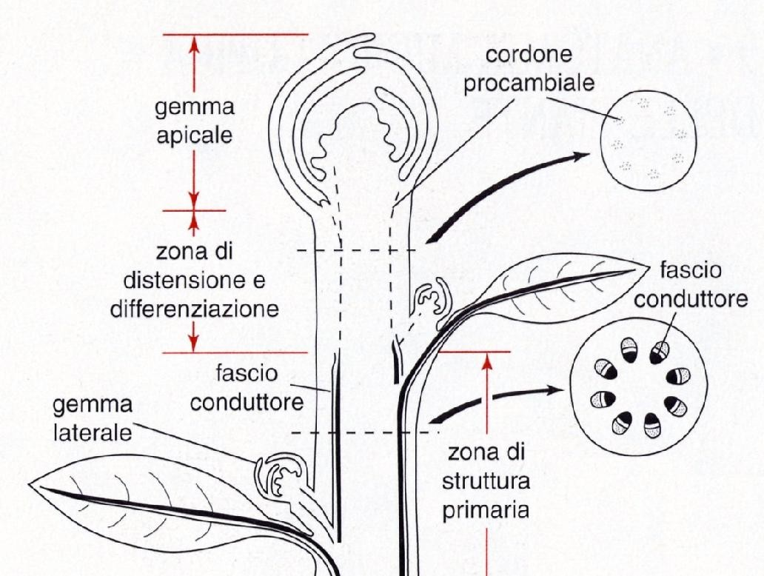
La crescita in dimensioni di una pianta avviene grazie a:
Un aumento del numero di cellule a livello dei meristemi (divisioni mitotiche)
Un successivo aumento (notevole) delle dimensioni cellulari, spesso in una direzione prevalente (distensione)
La progressiva differenziazione delle singole cellule a formare tessuti (talvolta complessi) con specifiche funzioni in seguito ad un processo di determinazione.
I tessuti quindi daranno origine ai diversi organi.
Schema del fusto in struttura primaria

Slide 3
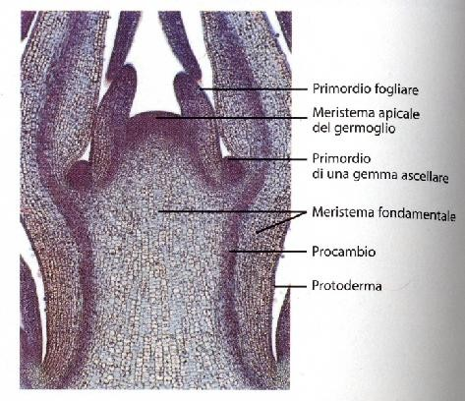
Schema del fusto in struttura primaria

Slide 4
ISTOLOGIA VEGETALE

Slide 5
I tessuti vegetali possono essere classificati in:
TESSUTI MERISTEMATICI
Costituiti da cellule che conservano la capacità di dividersi attivamente per mitosi.
Da esse traggono origine tutti gli altri tipi di tessuti
TESSUTI ADULTI (O DEFINITIVI)
Costituiti da cellule completamente differenziate che (salvo rare eccezioni) non si dividono.

Slide 6
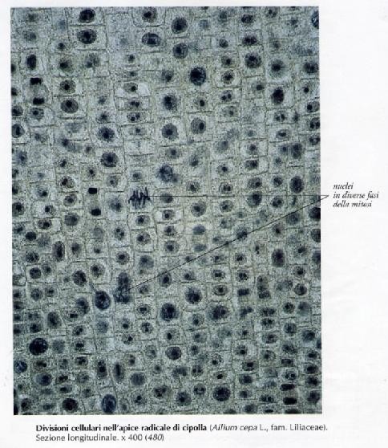
TESSUTI MERISTEMATICI – Distinti in base all’origine in:
PRIMARI: derivano direttamente dal tessuto embrionale. Cellule in attiva divisione, piccole, isodiametriche
Parete primaria assente o sottile, grande nucleo; citoplasma con abbondanti ribosomi e mitocondri; plastidi non ancora differenziati (“pro-plastidi”) e numerosi piccoli vacuoli dispersi.
Es.: meristemi apicali e laterali dei germogli e radice; parte del cambio cribro-vascolare.
Danno origine ai tessuti della struttura primaria
della pianta.
SECONDARI: non sono presenti nell’embrione, ma derivano da cellule già adulte, quindi completamente differenziate (generalm. parenchima), che in seguito a determinati stimoli riprendono la capacità di dividersi mitoticamente, formando nuovi tessuti.
Importanti nella crescita secondaria in spessore del fusto e della radice.
Es: cambio subero-fellodermico, cambio cribro-vascolare p.p., m. avventizi

Slide 7
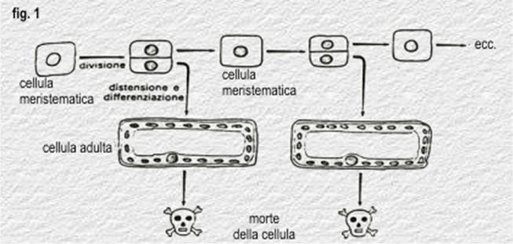
Le cellule meristematiche non solo aggiungono nuove cellule per la crescita della pianta, ma anche si perpetuano: non tutte le cellule prodotte dalle divisione nei meristemi si sviluppano in cellule adulte, ma alcune rimangono meristematiche (cellule iniziali).

Slide 8
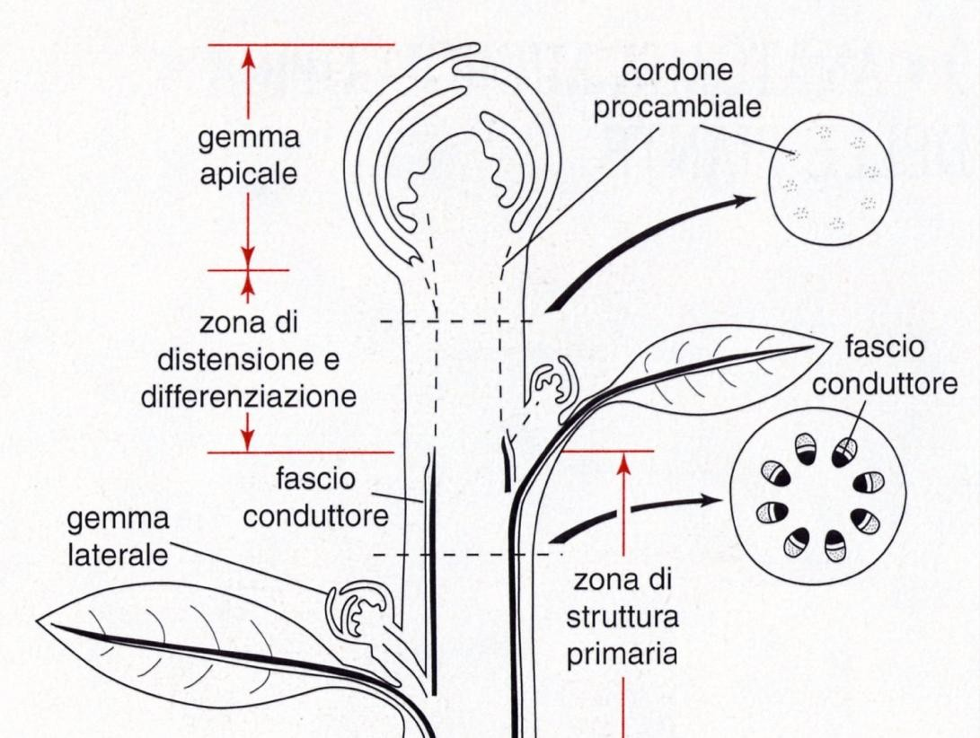
Le cellule derivate che si formano dalla divisione delle cellule meristematiche iniziano un processo di aumento delle dimensioni (crescita per distensione) e di differenziazione che dipende dalla posizione finale nell’organo in via di sviluppo e porta alla formazione di tipi diversi di cellule e di tessuti con specifiche funzioni.
La crescita per distensione avviene grazie all’espansione del vacuolo.
Avviene spesso in una direzione prevalente.

Slide 9
TESSUTI ADULTI - Vengono classificati in base a:
ORIGINE
PRIMARI, derivati dal differenziamento di cellule prodotte dai meristemi apicali o laterali.
SECONDARI, derivati dall’attività di meristemi di origine secondaria o mista (“cambi”) che sono responsabili dell’accrescimento secondario in spessore della pianta.
FUNZIONE TEGUMENTALI “PARENCHIMATICI”
MECCANICI o DI SOSTEGNO CONDUTTORI
SEMPLICI COMPOSTI
COMPLESSITA’
SECRETORI

Slide 10
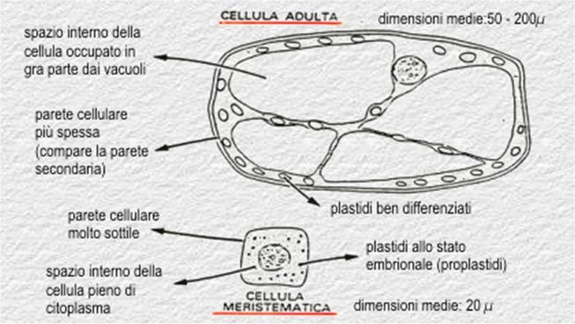

Slide 11
TESSUTI TEGUMENTALI
Tutti gli organi della pianta sono rivestiti da uno o più strati di cellule periferiche che formano i tessuti tegumentali
Le funzioni sono due, antitetiche:
assunzione di acqua e soluti: TESSUTO di ASSORBIMENTO;
protezione e limitazione e controllo dei flussi di acqua: TESSUTI di RIVESTIMENTO.

Slide 12
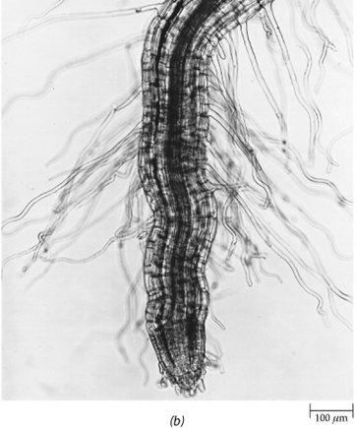
TESSUTO di assorbimento: RIZODERMIDE
La parte terminale (cioè più prossima all’apice radicale) di ogni radice è l’unica parte della pianta specificatamente deputata all’assorbimento dell’acqua e dei soluti, anche se in alcuni organismi dalla biologia particolare questa funzione è svolta da gruppi di cellule od organi particolari.
Lo strato più esterno di questa porzione della radice è coperto da uno strato di cellule addossate le une alle altre e dalla parete fortemente igroscopica, formanti l’EPIDERMIDE RADICALE o RIZODERMIDE (o rizoderma).

Slide 13
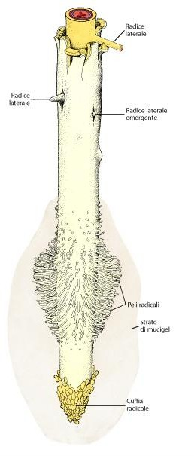
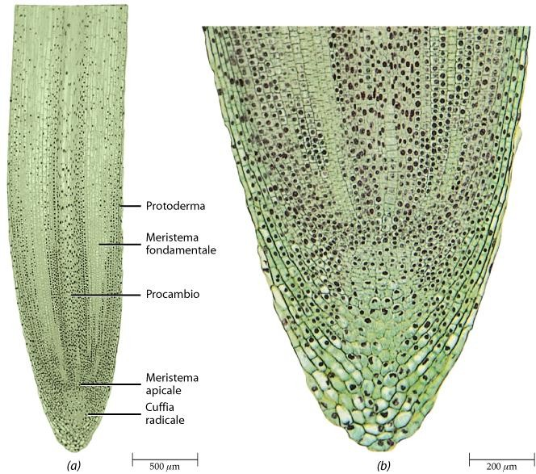

Slide 14
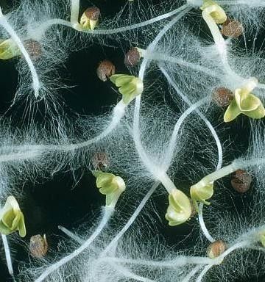
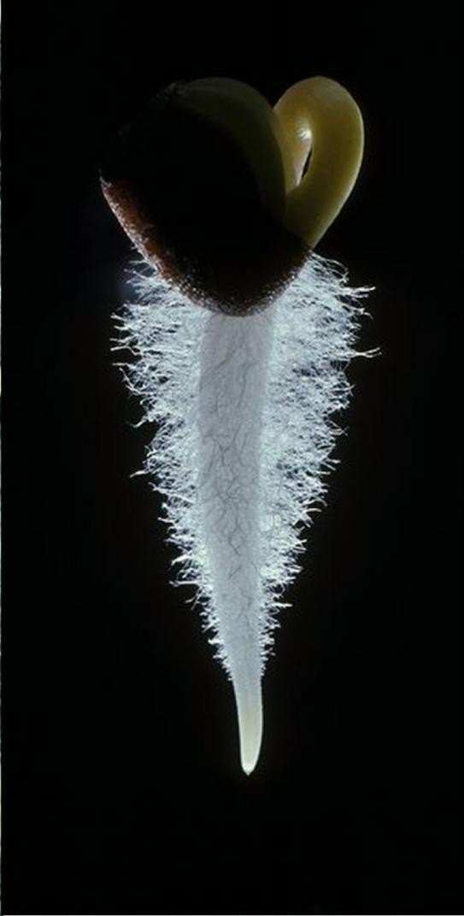
A breve distanza dall’apice radicale questo tessuto aumenta fortemente la propria superficie di assorbimento con la formazione di peli radicali unicellulari dalla vita molto breve, che sono particolarmente evidenti negli apparati radicali di giovani plantule.
A breve distanza dall’apice
radicale questo tessuto aumenta fortemente la propria superficie di assorbimento con la formazione di peli radicali unicellulari dalla vita molto breve, che sono particolarmente evidenti negli apparati radicali di giovani plantule.

Slide 15
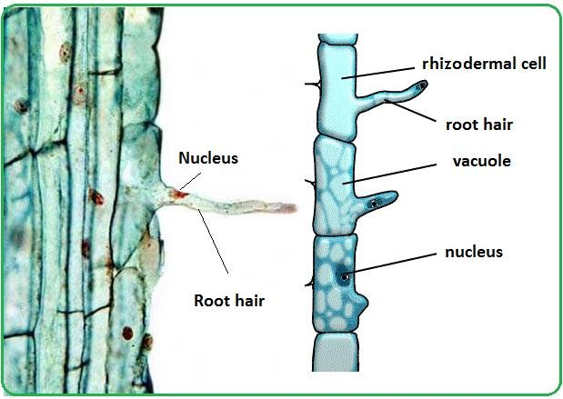
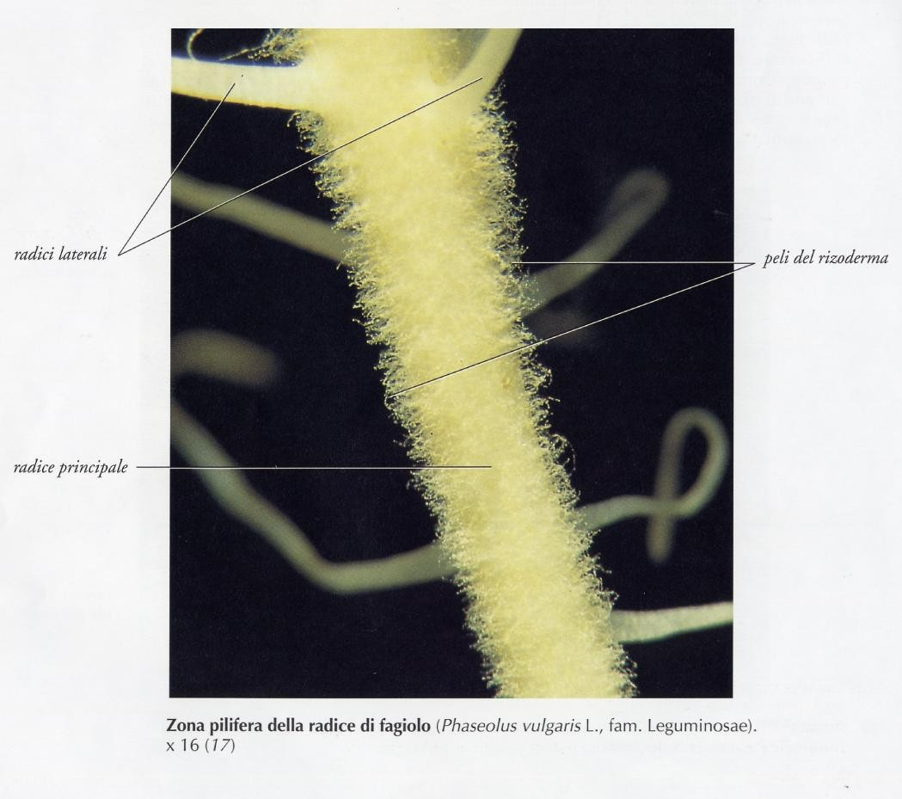
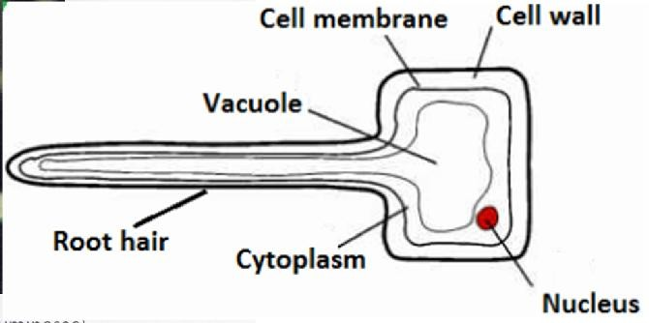

Slide 16
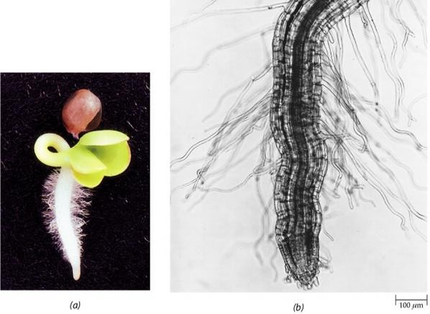
La rizodermide è un tessuto effimero, in quanto le sue cellule presto muoiono: a questo punto l’organo verrà protetto dall’ambiente esterno da un altro tessuto, l’esoderma (vedi oltre).

Slide 17
Solo in alcuni casi i peli radicali non vengono prodotti:
perché non è necessario aumentare una superficie di assorbimento (es. piante acquatiche; piante micorrizate),
non è opportuno (es. alcune piante epifite, che hanno altri meccanismi di assorbimento dell’acqua).

Slide 18
TESSUTI di RIVESTIMENTO
Si distinguono in ESTERNI (e) ed INTERNI (i) in base alla loro posizione nel corpo della pianta.
Tessuti esterni: costituiscono una barriera di protezione per l’intero organo rispetto all’ambiente esterno.
Sono primari (p) o secondari (s).
Tessuti interni: fungono da barriera selettiva più o meno completa tra i tessuti in cui essi sono situati.
Sono solo primari (p)
EPIDERMIDE (e) (p) ESODERMA (e) (p) SUGHERO (e) (s) ENDODERMIDE (i) (p)
cutina
suberina

Slide 19
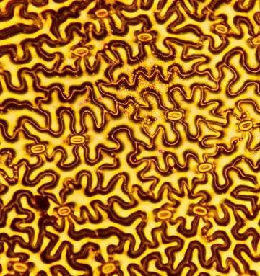
EPIDERMIDE

Slide 20
EPIDERMIDE
E’ il tessuto di rivestimento del caule in struttura primaria e delle foglie, “dall’ipocotile in su”.
E’ il tessuto che costituisce il primo rivestimento di tutti gli organi aerei della pianta prendendo origine direttamente dal protoderma dell’apice vegetativo del caule.
L’epidermide è costituita in genere da un unico strato di cellule vive, vacuolate, a volte colorate per la presenza di pigmenti (antociani) accumulati a livello del vacuolo, per cui il tessuto risulta colorato di rosso, rosa o violetto.
Tranne che nelle felci e in alcune piante di ambienti ombrosi e umidi, l’epidermide è priva di cloroplasti, gli organuli deputati allo svolgimento della fotosintesi. Solo gli stomi (v. sotto) ne sono provvisti.

Slide 21
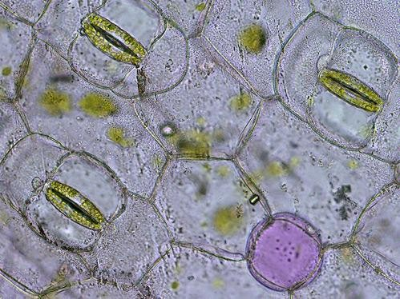
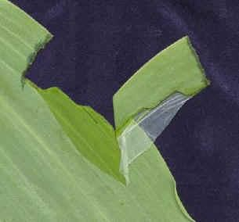
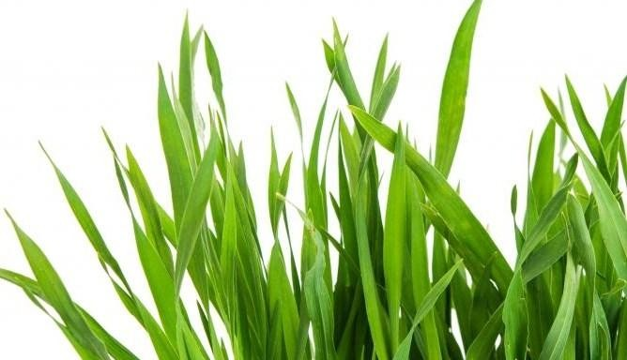

Slide 22
Varie funzioni. Funzioni fondamentali dell’epidermide:
protezione
  limitazione della perdita di acqua
  regolazione scambi gassosi
  protezione meccanica (moderata)
  difesa da patogeni
Per svolgere queste molteplici funzioni, l’epidermide è molto variabile: può differire da specie e specie, da organo ad organo di una stessa pianta.
Formata da diversi tipi di cellule:
cellule epidermiche
cellule di guardia degli stomi
tricomi (peli), cellule che secernono sostanze, emergenze, …

Slide 23
CELLULE EPIDERMICHE
In sezione trasversale le cellule epidermiche hanno forma regolare, in genere rettangolare, e sono appressate l’una all’altra, senza spazi intercellulari

Slide 24
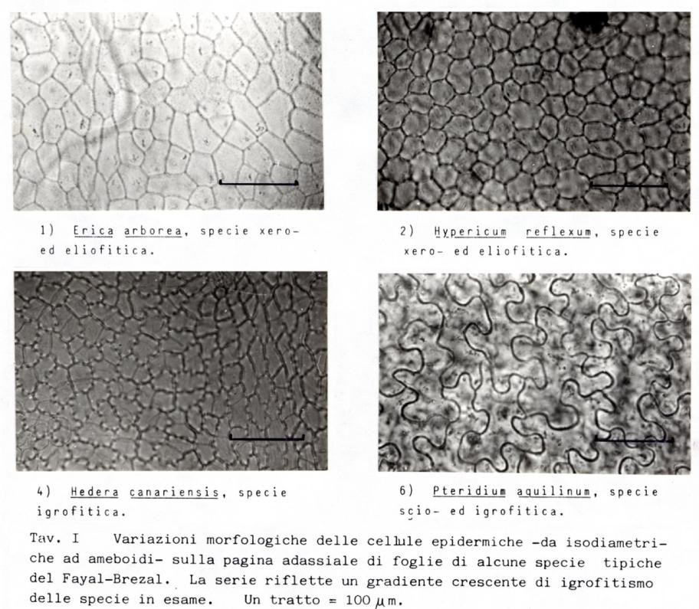
Viste dal lato della faccia tangenziale esterna, le cellule epidermiche presentano forma molto variabile, da poliedrica ad allungata, con contorno liscio, minutamente dentellato o ampiamente sinuoso.
Anche le dimensioni sono molto variabili, anche nella stessa pianta, e ciò dipende almeno in parte all’intensità luminosa e alla disponibilità idrica al momento della loro formazione, e quindi alle condizioni ambientali tipiche dell’ambiente di crescita della pianta.

Slide 25
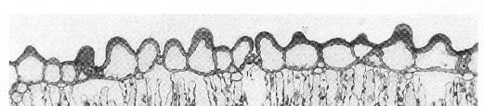
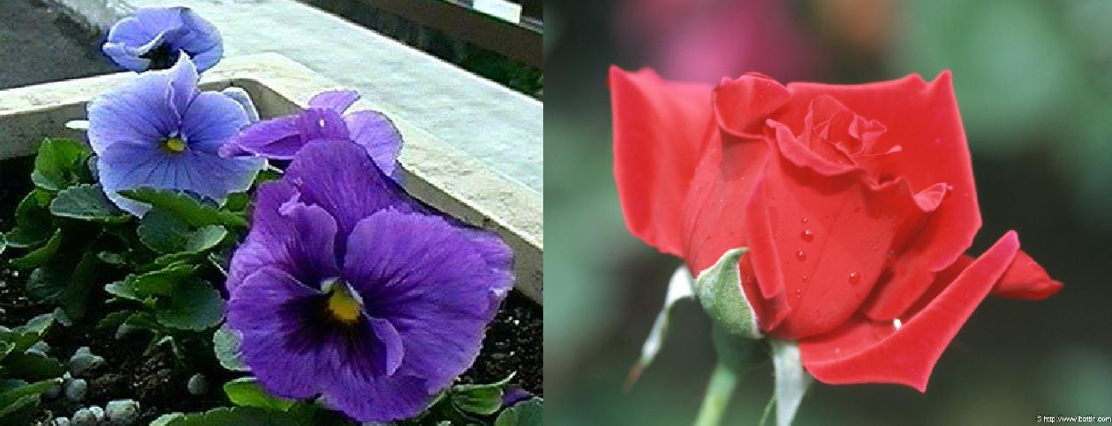
Sempre in sezione trasversale, talvolta le cellule epidermiche presentano una caratteristica estroflessione, la papilla epidermica. La luce incidente si rifrange sulla superficie scabra che ne deriva, facendo assumere alla struttura un aspetto particolare, “vellutato”.

Slide 26
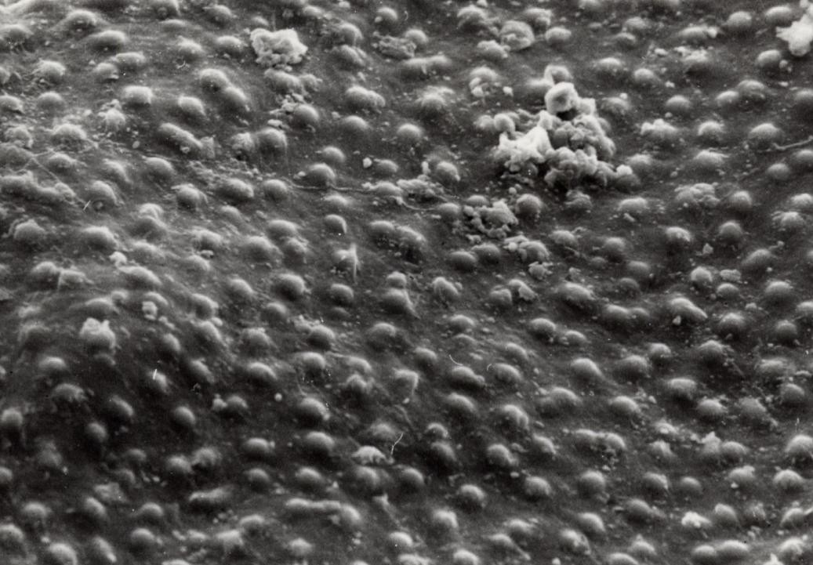
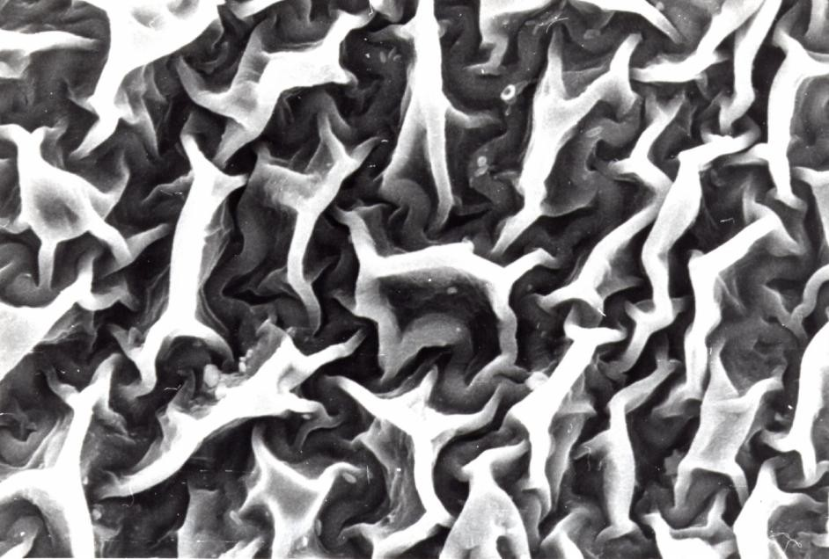
Picconia excelsa
Dryopteris oligodonta

Slide 27
L’epidermide svolge due compiti antitetici apparentemente inconciliabili: da un lato deve limitare la perdita dell’acqua degli organi aerei della pianta, dall’altra deve permettere comunque lo scambio dei gas, soprattutto della CO₂, che è fondamentale per lo svolgimento della fotosintesi.
Il primo obiettivo viene svolto grazie alla formazione di uno strato impermeabilizzante prodotto dalle cellule epidermiche sulla loro faccia tangenziale esterna (solo in parte anche in quelle radiali), costituito da strati sovrapposti di cutina e cristalli di cera, la CUTICOLA.
Il secondo sarà ottenuto grazie alla formazione di aperture regolabili formate da due cellule, gli STOMI.

Slide 28
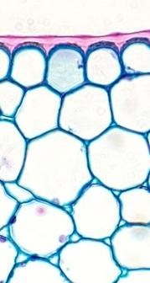
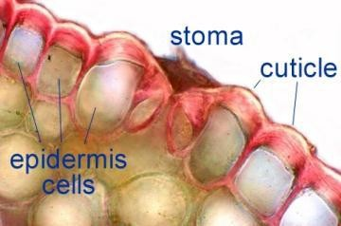
La CUTICOLA è particolarmente evidente in sezione trasversale, come l’insieme della parte più esterna delle pareti secondarie dell’epidermide che “guardano” verso lo spazio esterno.

Slide 29
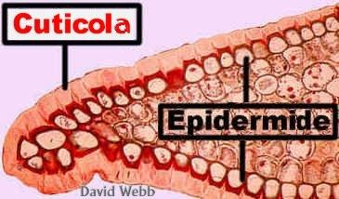
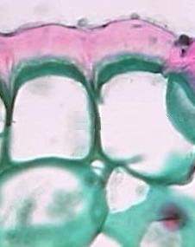
Evidenziata dall’applicazione di coloranti lipofili, lo spessore della cuticola è diverso da specie e specie, e dipende entro certi limiti dal grado di aridità ambientale al quale la pianta è esposta.
Molto spesso lo strato più esterno ha forma irregolare, per la presenza di CERE EPICUTICOLARI, che rendono la lamina fogliare particolarmente idrorepellente.

Slide 30
La presenza della cuticola riduce drasticamente la perdita di acqua dall’organo.
La traspirazione cuticolare delle sottili foglie delle specie di ambienti umidi (con cuticola sottile) non raggiunge neppure il 10% della velocità di evaporazione di una superficie libera d’acqua di uguale superficie.
Nelle foglie di conifere (es. pini, abeti) e sclerofille mediterranee (es. leccio, Quercus ilex) la traspirazione ammonta solo allo 0,5%.
Nelle piante grasse (es. in alcune Cactaceae), in cui la cuticola raggiunge spessori veramente ragguardevoli, appena allo 0,05%.

Slide 31
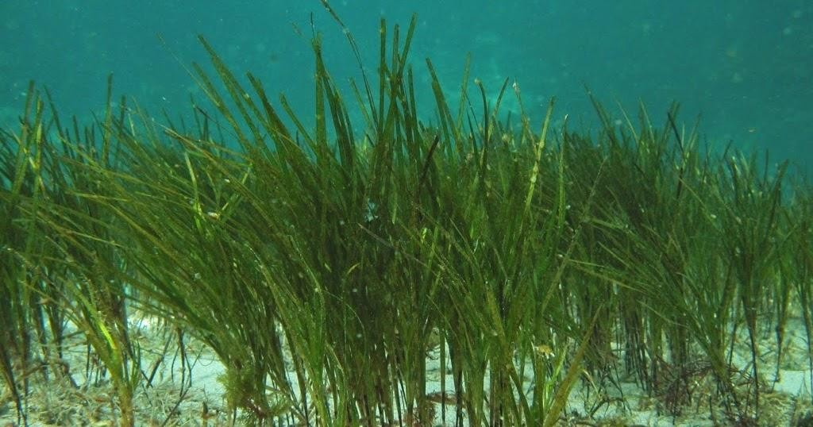
Da un punto di vista evolutivo la cuticola rappresenta una conquista fondamentale per assicurare la sopravvivenza della pianta negli ambienti delle terre emerse.
Essa è un “must” di tutte le piante omoioidre, e la sua assenza è incompatibile con la vita di questi organismi, tranne in quelli che vivono sempre immersi (es. Zostera).

Slide 32
La cuticola non è presente nella rizodermide delle radici.

Slide 33
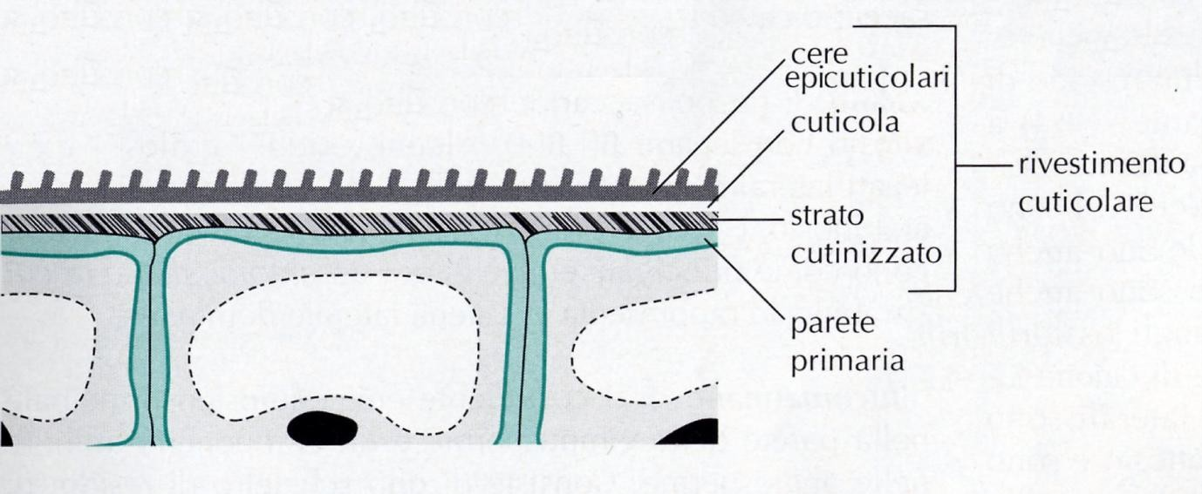

Slide 34
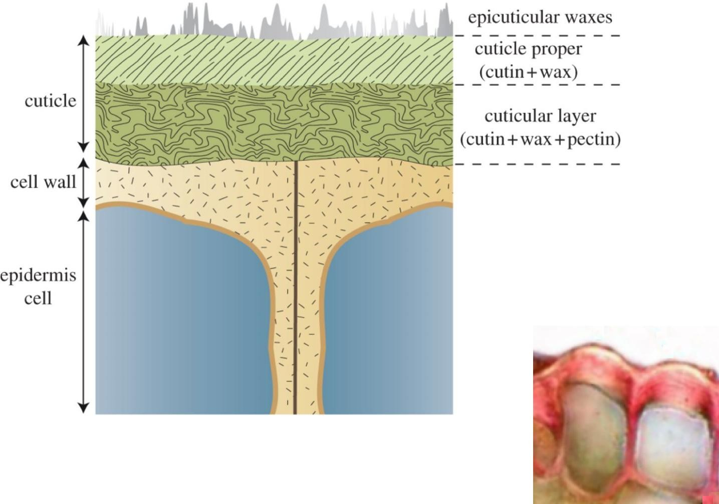
cere epicuticolari
cuticola (vera)
strato cuticolare
parete primaria

Slide 35
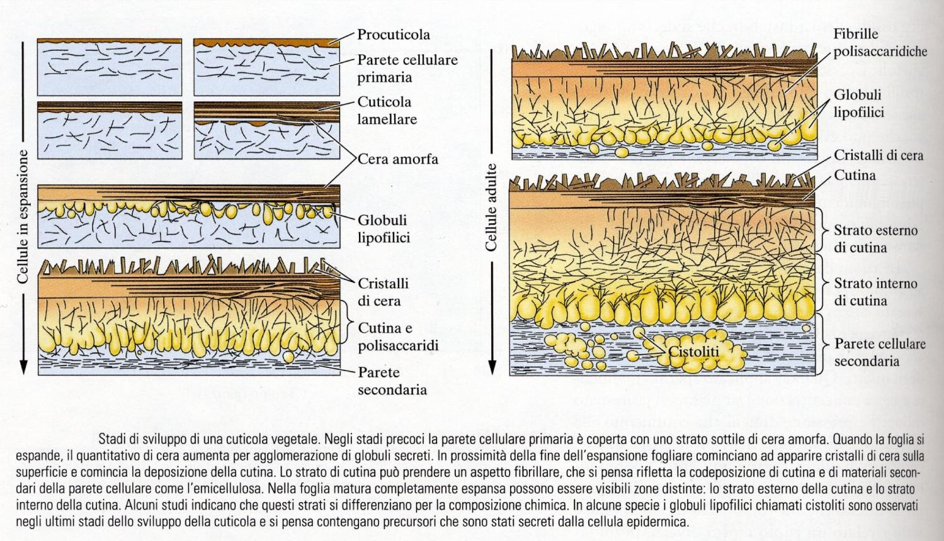

Slide 36
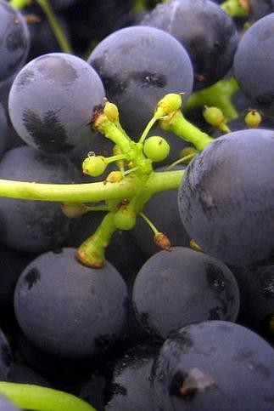
Le CERE EPICUTICOLARI, che rendono le superfici particolarmente idrorepellenti, conferiscono un caratteristico colore azzurrognolo alle superfici.

Slide 37
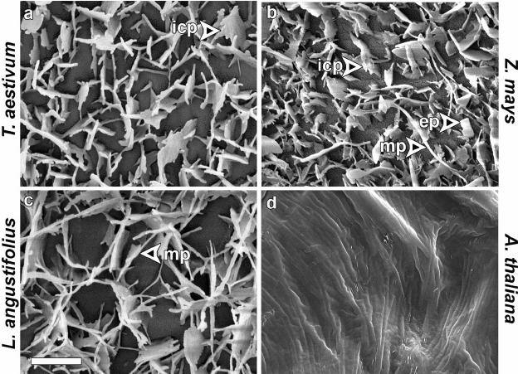

Slide 38
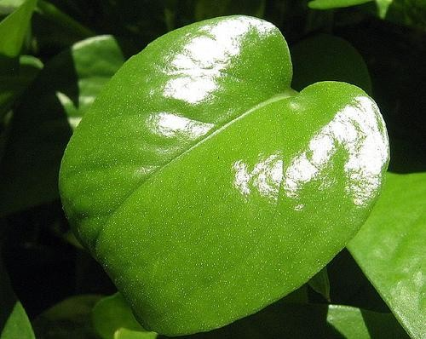
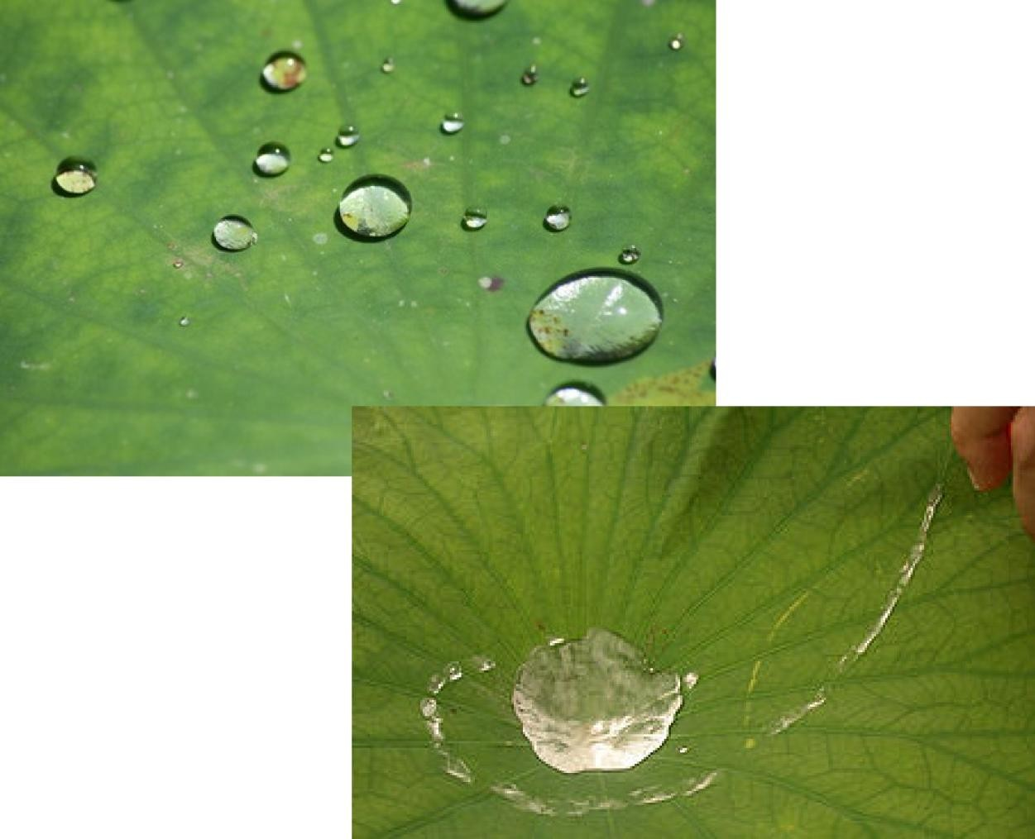

Slide 39
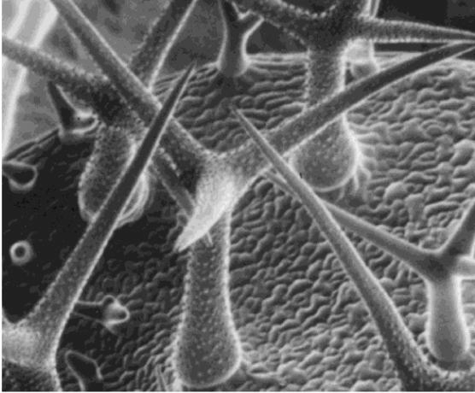
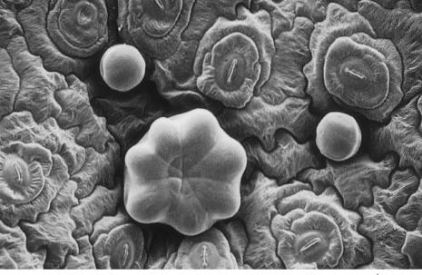
ALTRI TIPI DI CELLULE DELL’EPIDERMIDE
Le epidermidi possono presentare delle strutture cellulari che si differenziano nettamente per forme e funzioni:
peli (detti anche TRICOMI)
ghiandole
stomi

Slide 40
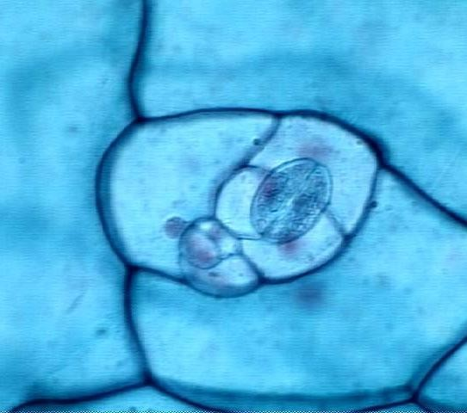
Queste strutture derivano da singole cellule dell’epidermide che mantengono più a lungo la capacità di dividersi, ma che daranno tutte origine poi a delle cellule adulte (sono definiti perciò MERISTEMOIDI).
Poiché le strutture generate si differenziano nettamente per forma e funzione dalle cellule del tessuto circostante, esse vengono definite IDIOBLASTI.

Slide 41
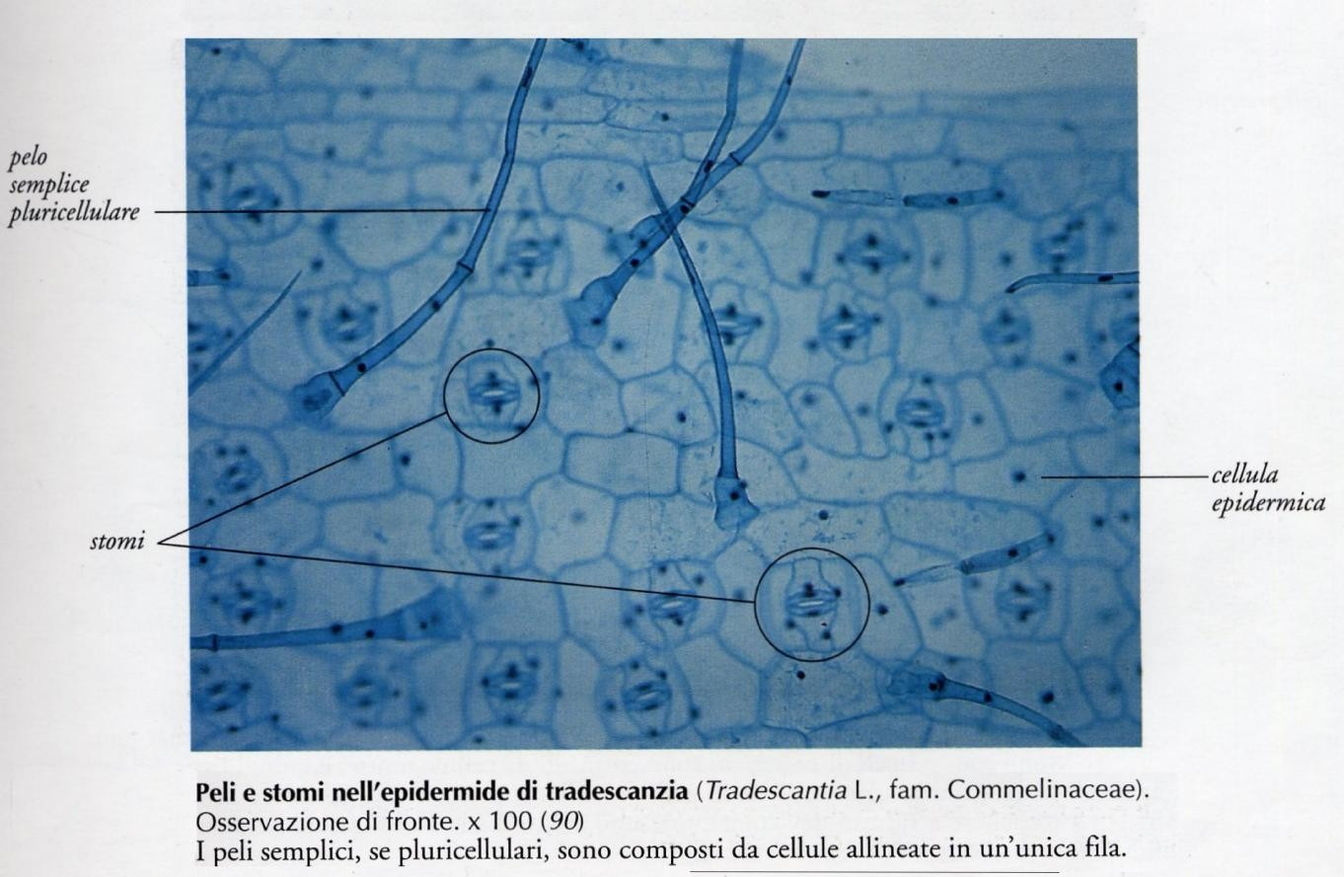

Slide 42
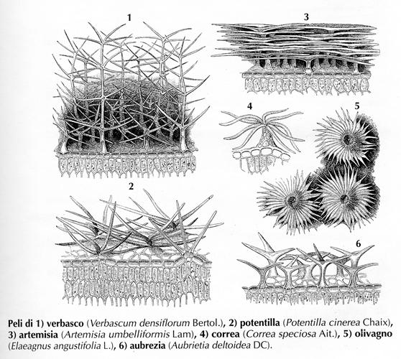
TRICOMI (o peli)
unicellulari vs. pluricellulari
semplici vs. ramificati
morti vs. vivi

Slide 43
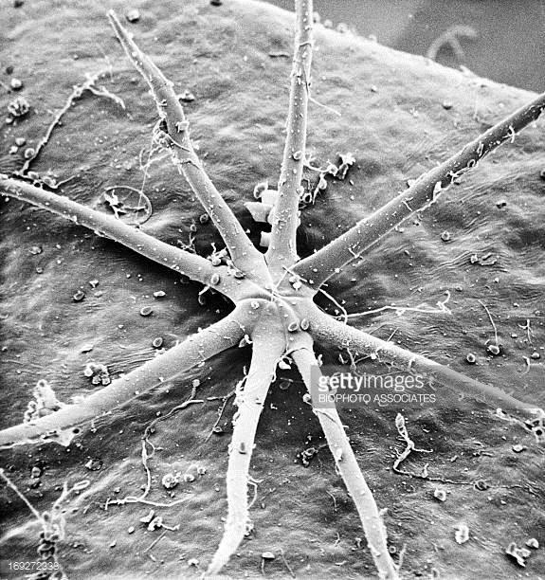
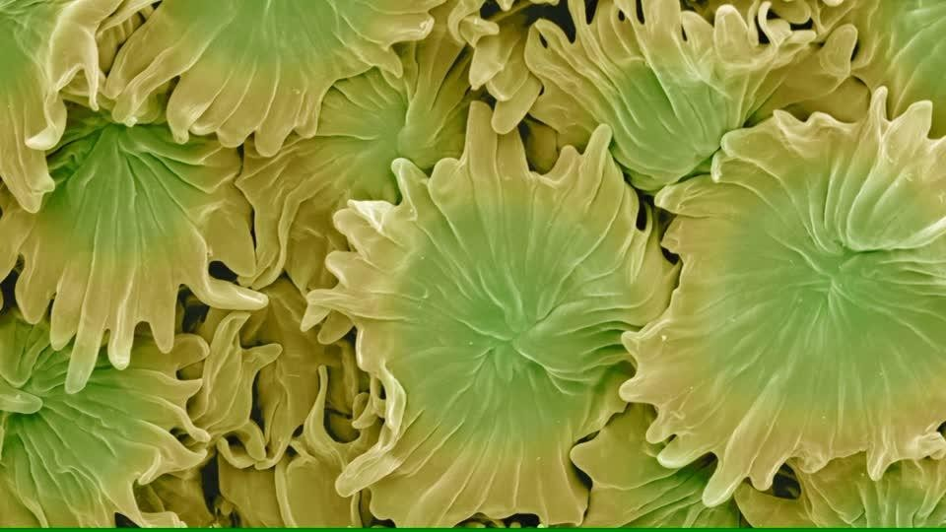

Slide 44
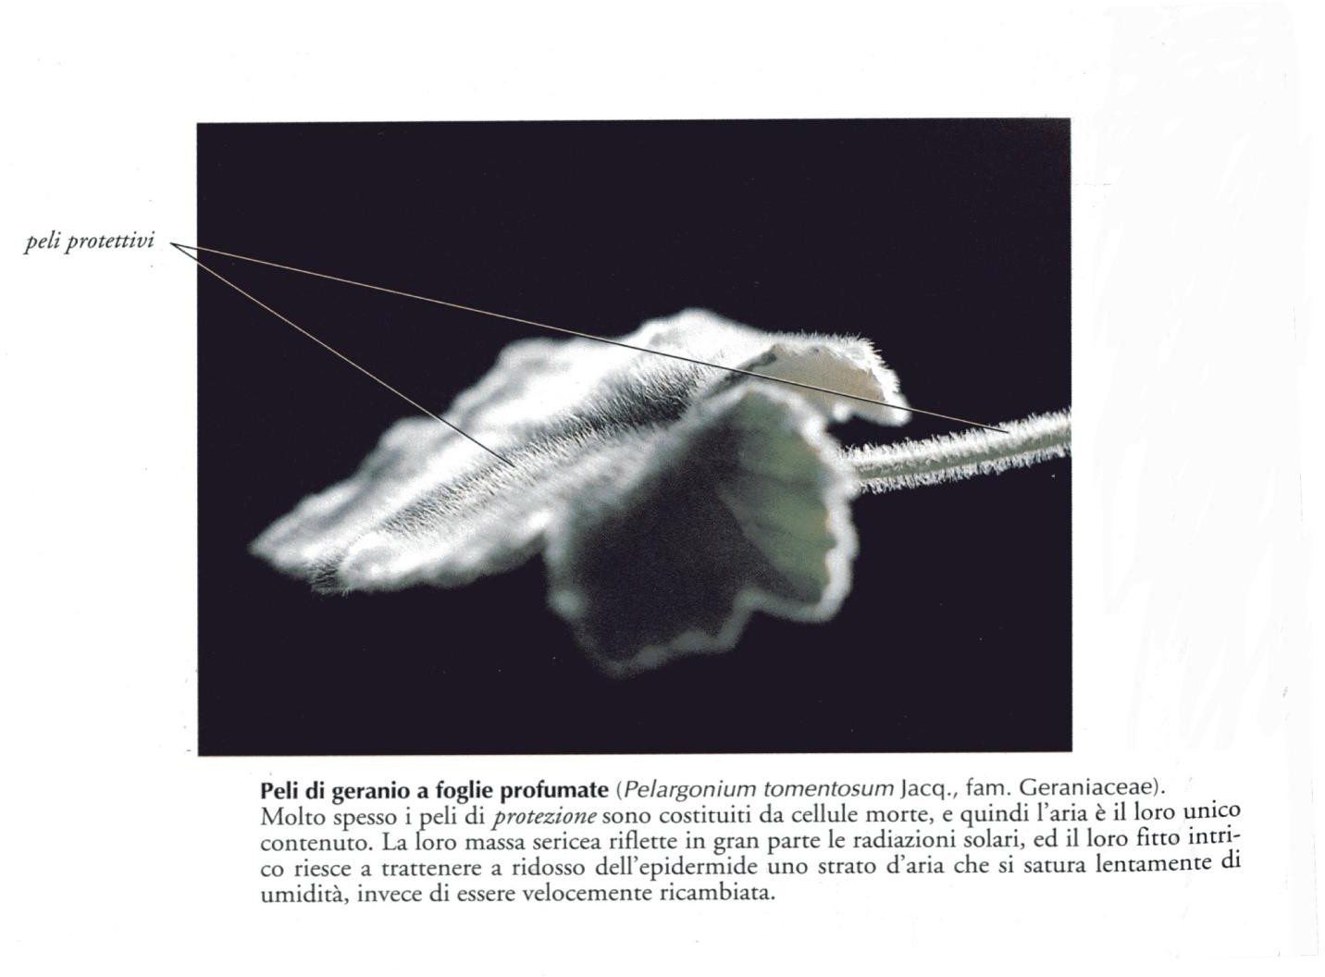

Slide 45
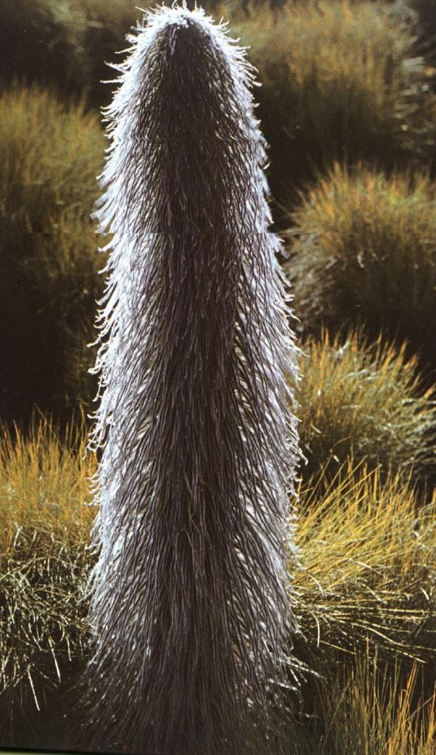
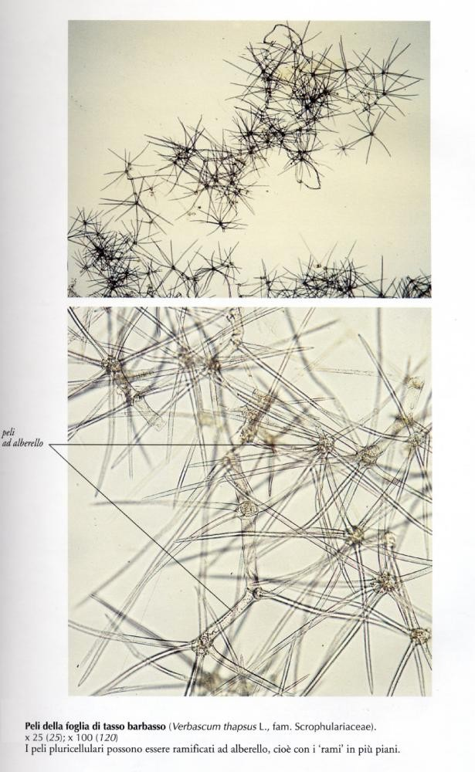

Slide 46
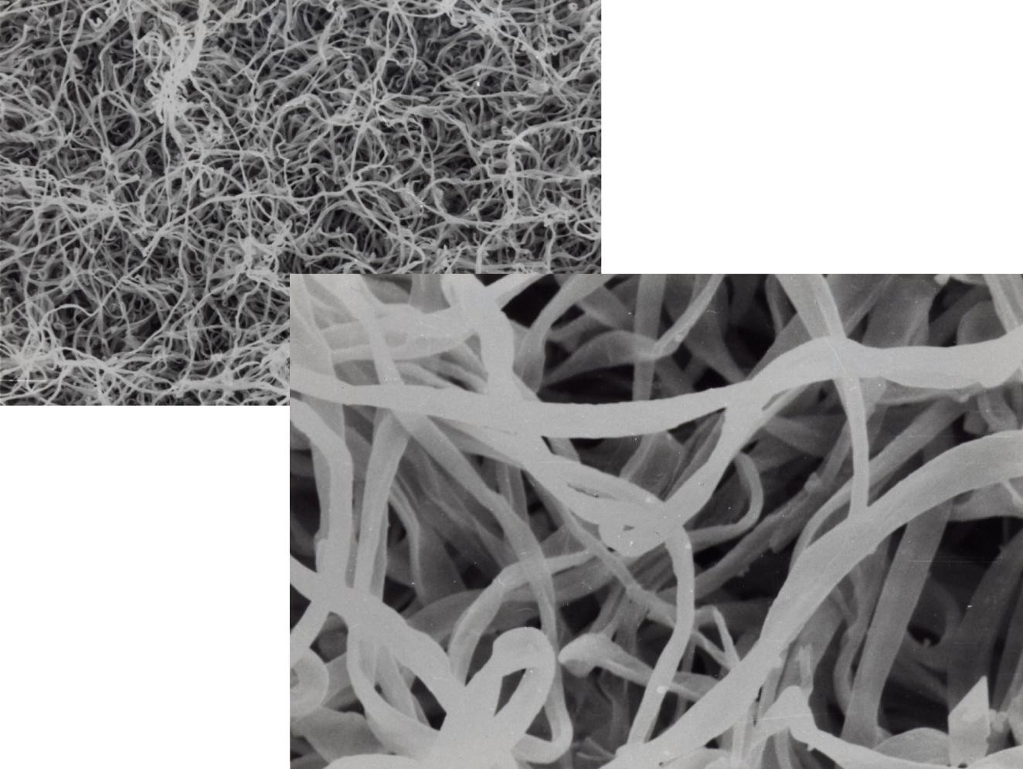

Slide 47

A livello di strutture che devono essere esplorate da visitatori “utili” (per es. insetti pronubi), altri peli specializzati servono per facilitare l’atterraggio, per impedire l’accesso a certe parti della struttura fiorale o per indirizzarli in una certa direzione invece che verso un’altra.
Altri peli specia- lizzati, particolar- mente carnosi e ricchi in sostanze lipidiche possono essere offerti come premio al visitatore, che se nutre, dopo essersi sporcato di polline.

Slide 48

Talvolta è la pianta stessa che funge da predatore, e ciò è reso possibile dalla presenza di tricomi ghiandolari specializzati...

Slide 49


Slide 50


Slide 51


Pelo urticante di Urtica dioica

Slide 52

parete
silicizzata
Pelo urticante di Urtica
dioica
punta
parete
carbonato di calcio
bulbo
parte basale della cell. con nucleo
Il contenuto presenta aceticolina, istamina e acido formico responsabili della reazione cutanea

